Slide 1
KONSEP HAZARD dan RESIKO
Disusun oleh:
Tim dosen Sarjana Terapan Keperawatan Anestesiologi
Sekolah Vokasi UNS

Slide 2
HAZARD/BAHAYA
SUMBER BAHAYA
situasi atau sumber yang membahayakan
potensi untuk menyebabkan kecelakaan atau penyakit
merusak lingkungan dan merusak peralatan
KONDISI YANG BERPOTENSI MENIMBULKAN KECELAKAAN DAN KERUGIAN (penyakit, kecelakaan, kerusakan)

Slide 3
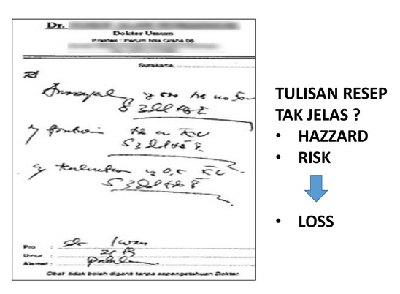

Slide 4
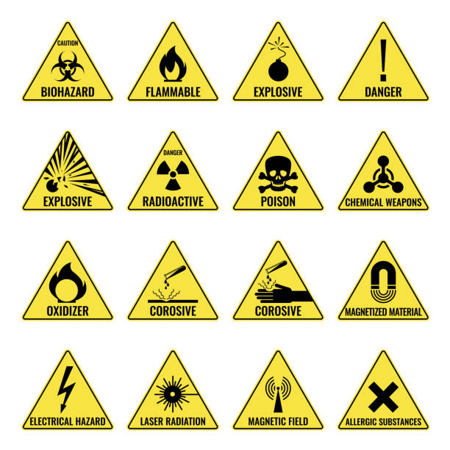
HAZARD SIGN
PAHAMI HAZARD TEMPAT KERJA

Slide 5
JENIS HAZARD (kerja)
KESEHATAN
KESELAMATAN
LINGKUNGAN
Segala aktivitas yang menimbulkan penyakit
Segala aktivitas yang menimbulkan BAHAYA
Bahaya yang dilepaskan ke lingkungan yang menyebabkan efek merusak

Slide 6
JENIS HAZARD KESEJATAN KERJA
BAHAYA FISIK
KIMIA
BIOLOGI
BAHAYA YANG BERKAITAN DENGAN ERGONOMI

Slide 7
JENIS HAZARD
ADA 5:
Bahaya mekanis→ peralatan mekanis atau benda bergerak dengan gaya mekanika baik
Bahaya listrik → energi listrik seperti kebakaran, sengatan listrik, dan hubungan singkat
Bahaya fisis→ faktor fisis, co: kebisingan, suhu, getaran, panas, sinar UV, cahaya, radiasi
Bahaya Biologis→ unsur biologis, flora fauna
Bahaya kimiawi→ bahan kimia → iritasi, keracunan, kebakaran, polusi

Slide 8
JENIS HAZARD
HAZARD SOMATIK (berasal dari dalam tubuh. Co: penyakit bawaan)
HAZARD LINGKUNGAN KERJA (FISIK, KIMIA, BIOLOGI)
HAZARD PERILAKU (co: perilaku ketidakwaspdaan/acuh)
HAZARD ERGONOMI (posisi anatomi tubuh saat bekerja)
HAZARD PENGORGANISASIAN PEKERJAAN (the right man in the right place)
HAZARD BUDAYA KERJA (aturan perusaan)

Slide 9
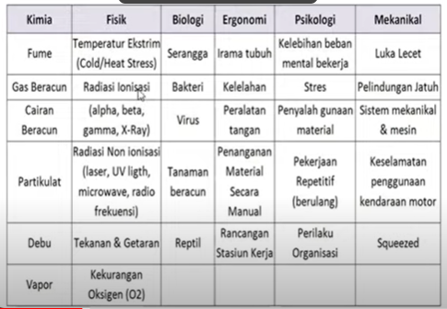

Slide 10
Pengendalian Hazard menurut PERMENAKER No 05/men/1996
Pengendalian teknis atau rekayasa yang meilupti eliminasi, substitusi, isolasi, ventilasi, hygiene, sanitasi
Pendidikan dan pelatihan
Pembangunan kesadaran dan motivasi (reward dan punishment)
Evaluasi melalui audit, penyelidikan, etiologi, penegakan hukum, pemberian APD

Slide 11
RISIKO
kombinasi dari kemungkinan dan keparahan dari suatu kejadian
RESIKO ada 2 → OPPORTUNITY DAN THREAT
JENIS RESIKO:
finansial
Berdampak pada kinerja keuangan perusahaan
Fluktuasi mata uang, tingkat suku bunga, hutang perusahaan
pasar
Terjadi pada perusahaan yang produknya dikonsumsi masyarakat
Terjadi akibat persaingan usaha, gaya hidup pelanggan
alam
Bencana alam
Gempa bumi, banjir, gunung berapi
operasional
Cara mengelola perusahaan dengan baik
Ketenagakerjaan (memicu kecelakaan), teknologi (kecelakaan & pengurangan tenaga kerja)

Slide 12
APA BEDA HAZARD DENGAN RESIKO????

Slide 13
HAZARD
→ sesuatu yang dapat menyebabkan cedera/kerusakan
Contoh:
Lantai RS yang licin=BAHAYA
RESIKO
→peluang terpaparnya seseorang atau alat pada suatu bahaya (hazard)
Prediksi tingkat keparahan bbila terjadi bahaya.
PROBABILITY (kemungkinan terjadi kecelakaan kerja)
SEVERITY: tingkat keparahan dampak akibat hazard
Contoh:
Jika pasien memakai tripod berjalan di lantai RS yang licin maka memiliki resiko jatuh

Slide 14
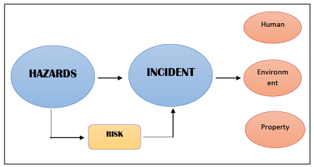
Hubungan Bahaya dan Risiko

Slide 15
SUMBER HAZARD DALAM ASUHAN KEPERAWATAN
MULTI FACTORIAL
MAN
MANAJEMENT
Hazard dan risiko
MACHINE
MONEY
METODE
MATERIAL

Slide 16
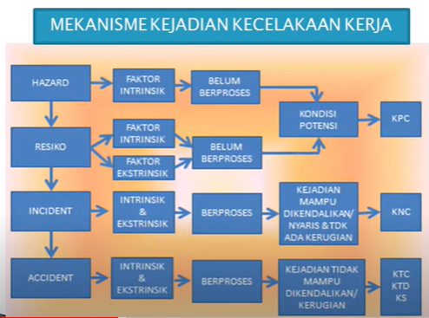

Slide 17
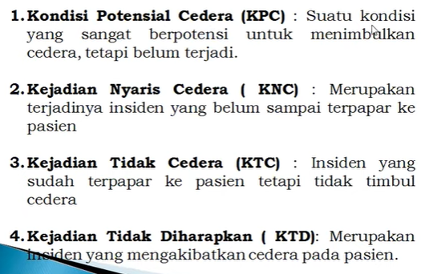

Slide 19
IDENTIFIKASI BAHAYA
Salah satu syarat sebelum menyusun Rencana/Program K3 adalah harus melakukan identifikasi bahaya lebih dulu terhadap: semua jenis material, kondisi dan cara operasi alat, metoda kerja, posisi/tempat, ketinggian dan lingkungan di mana pekerjaan akan dilaksanakan

Slide 20
Manfaat identifikasi HAZARD
Mengurangi peluang kecelakaan
→dg melakukan identifikasi maka dapat diketahui faktor penyebab terjadinya kecelakaan
Memberi pemahaman tentang potensi bahaya dr aktivitas sehingga dapat meningkatkan kewaspadaan
Landasan untuk menentukan strategi pencegahan dan penanganan
Memprioritaskan tindakan pengendalian berdasarkan potensi bahaya tertinggi
Memberi informasi tentang hazard kepada perusahaan

Slide 21
APA SAJA KOMPONEN PROSES ASUHAN KEPERAWATAN ANESTESI???

Slide 22
PENGKAJIAN
KESALAHAN PETUGAS
KESALAHAN PASIEN
Kesalahan saat pengkajian
Kesalahan dalam analisa dan interpretasi data
Kesalahan diagnose masalah keperawatan anestesi
Petugas terlalu empati pada pasien
Pelecehan verbal saat komunikasi
Kekerasan fisik saat pengkajian
Pasien acuh saat dilakukan pengkajian
Resiko tertular penyakit→ 3A

Slide 23
PERENCANAAN
Perencanaan asuhan keperawatan anestesi yang dibuat tidak sesuai dengan masalah keperawatan anestesu yang dihadapi oleh pasien → BUTUH PENGETAHUAN &PENGALAMAN
Petugas tidak tahu tindakan yang dapat memecahkan masalah pasien→ update ilmu

Slide 24
PELAKSANAAN
KONDISI POTENSI CIDERA
Tidak melakukan perasat sesuai SOP
Tidak menggunakan APD
Tidak melakukan kalibrasi alat berkala
KEJADIAN NEAR MISS:
Pemberian obat yang tidak sesuai dengan prinsip pemberian obat sebelum diberikan
KEJADIAN TIDAK CEDERA
Pemberian obat yang keliru kepada pasien namun tidak menimbulkan reaksi yang merugikan

Slide 25
PELAKSANAAN
Penata anestesi tidak kompeten→ UJIAN KOMPETENSI (pengetahuan, sikap, keterampilan)
Penata anestesi beresiko memberikan intervensi tidak sesuai SOP
Perawat gagal dalam melakukan asuhan keperawatan anestesi
Tindakan yang dilakukan tidak sesuai dengan rencana tindakan→ KOMUNIKASI

Slide 26
EVALUASI
Evaluasi tidak mengacu pada kriteria evaluasi yang sudah ditetapkan
Evaluasi tidak menganalisa permasalahan yang dihadapi oleh pasien, sehingga tidak bisa membuat planning

Slide 27
TUJUAN MANAJEMEN HAZARD DALAM ASKAN
Meningkatkan kemampuan pelaksanaan manajemen risiko K3 dalam ASKAN
Meningkatkan kemampuan dalam mengidentifikasi dan menganalisis risiko K3
Meningkatkan kemampuan dalam pengendalian risiko K3
Meningkatkan kemampuan dalam melakukan komunikasi dan partisipasi dalam ASKAN
Meningkatkan kemampuan dalam melakukan monev pengelolaan risiko K3 selama ASKAN
Melakukan perbaikan berkesinambungan terkait manajemen risiko, sebagai bahan perencanaan dalam Menyusun program K3 dalam ASKAN

Slide 28
MANAJEMEN RESIKO
Risiko adalah kondisi dimana terdapat kemungkinan timbulnya kecelakaan atau penyakit akibat kerja oleh karena adanya suatu bahaya
Manajemen Risiko adalah suatu proses manajemen yang dilakukan untuk meminimalkan.

Slide 29
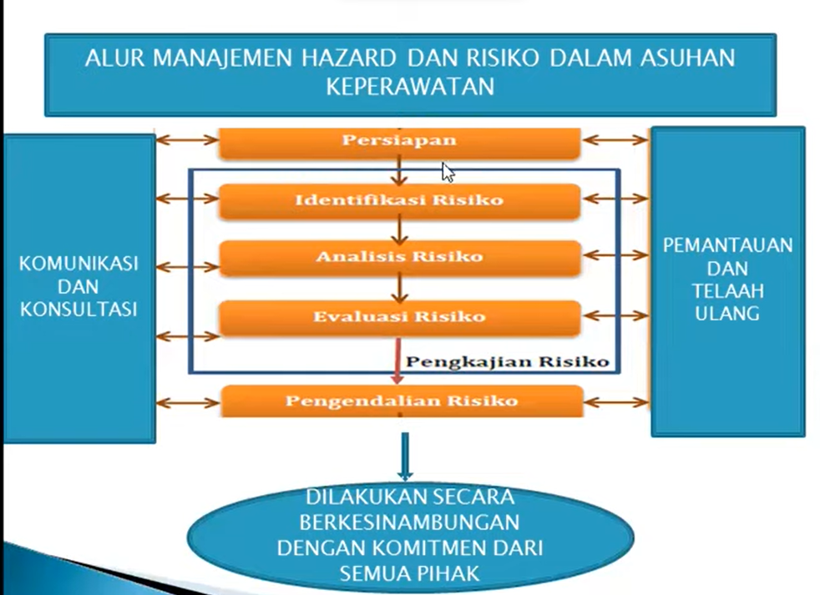

Slide 30
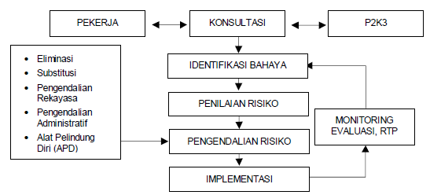

Slide 31
